Slide 1

Лепка из холодного фарфора
Мастер- класс
Учитель технологии
МБОУ СОШ №2
Любимова Ирина Борисовна

Slide 2
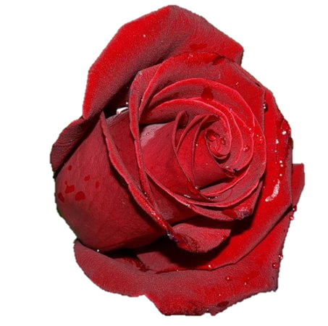
Цель мастер- класса:
Формирование
умений и навыков работы
с холодным фарфором
У учителей технологии
Задачи:
Демонстрация приготовления холодного фарфора
Показ приемов лепки
Популяризация лепки как вида пластических искусств

Slide 3
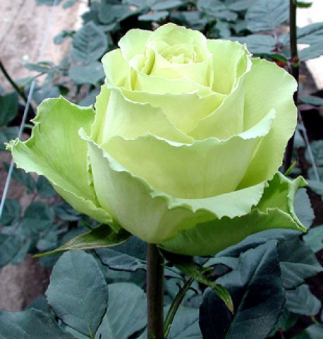
План нашей встречи
Понятие лепка
Рецепт и технология приготовления холодного фарфора
Инструменты и приспособления для лепки
Приемы лепки
Варка холодного фарфора
Лепка: листик
мандарин
роза
гвоздика
Чаепитие «Флористика»

Slide 4
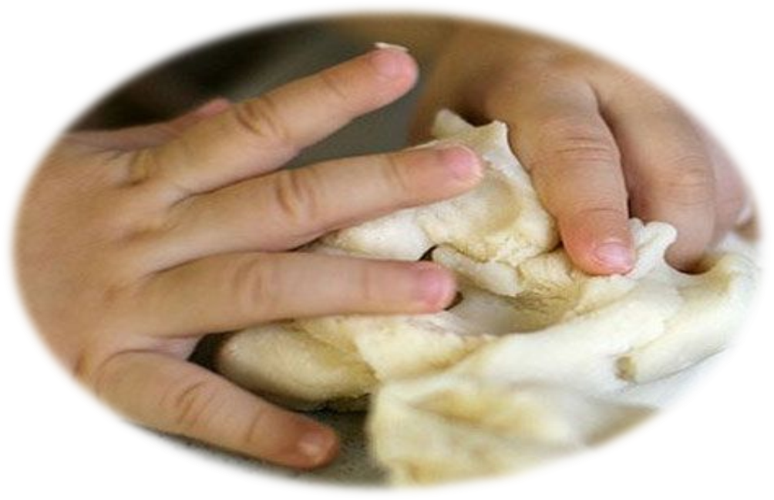
Лепка
это интересное и полезное увлечение, помогающее всесторонне развить личность ребёнка и занимательное рукоделие для взрослых

Slide 5
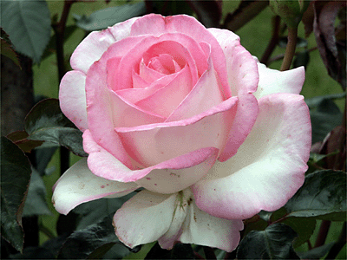
Лепка
-Придание формы пластическому
материалу с помощью рук и
вспомогательных инструментов
Это один из базовых приёмов скульптуры, который предназначен для освоения первичных принципов этой техники.

Slide 6
Что дает ребенку лепка?
Лепка обогащает ребёнка не только в художественном и творческом плане. Занятия лепкой влияют на его общее развитие:
повышают сенсорную чувствительность ,способствуют тонкому восприятию формы, фактуры, цвета, веса, пластики, пропорций
развивают общую ручную умелость, мелкую моторику к тому же синхронизируют работу обеих рук, а также пространственное мышление и воображение
формируют умение планировать работу по реализации замысла, предвидеть результат и достигать его, при необходимости вносить коррективы в первоначальный замысел.

Slide 7
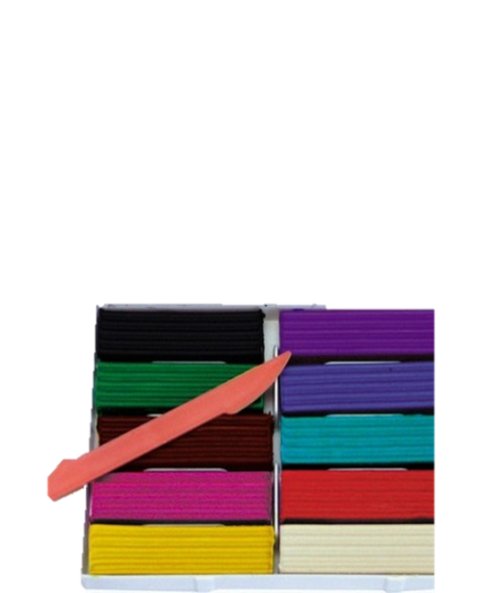
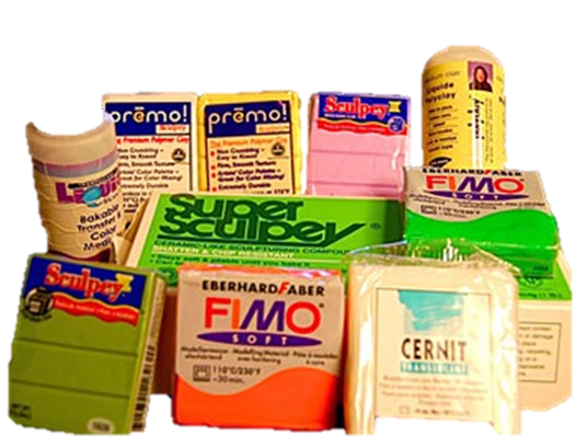
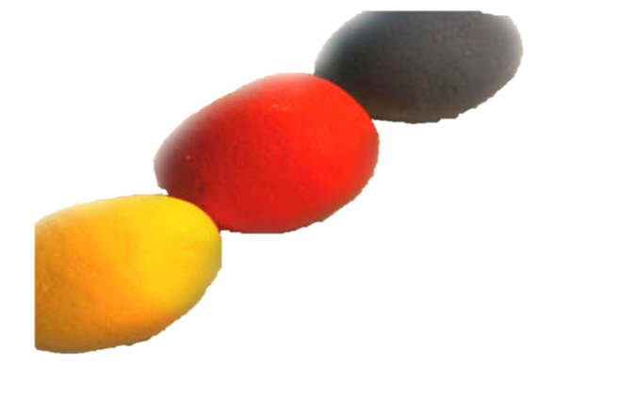
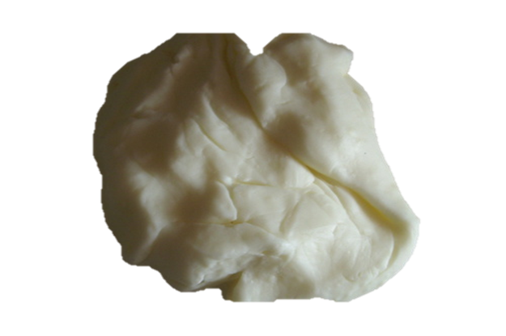
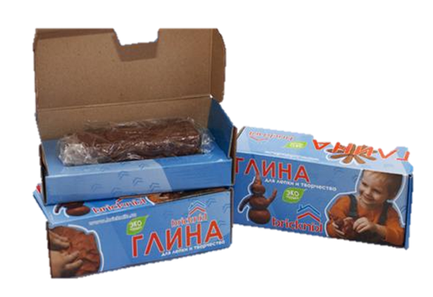
Материалы для лепки
Пластилин
Глина
пластика
Соленое тесто
Холодный фарфор

Slide 8
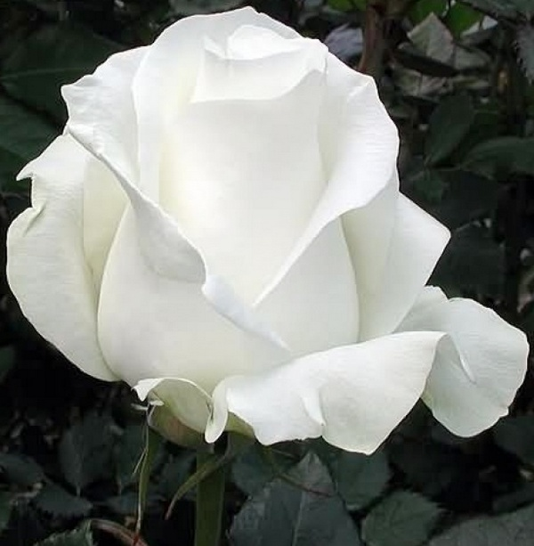
В начале прошлого века в Аргентине придумали особую смесь из кукурузного крахмала, клея, масла и глицерина, которая стала использоваться для художественной лепки.
Холодный фарфор

Slide 9
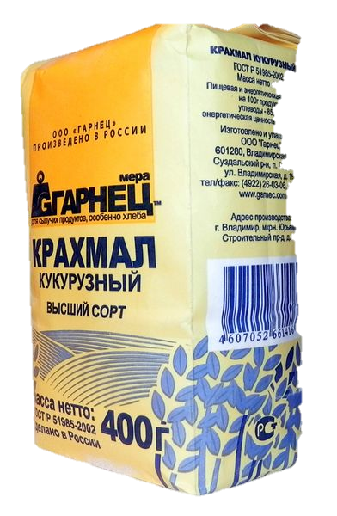
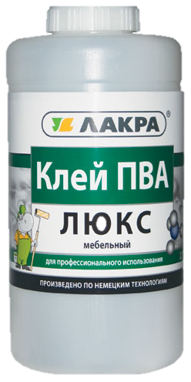
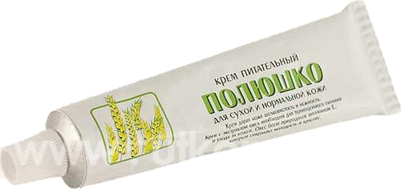
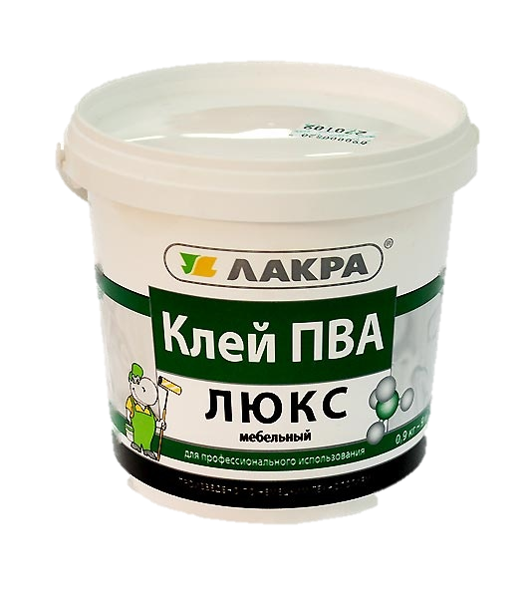
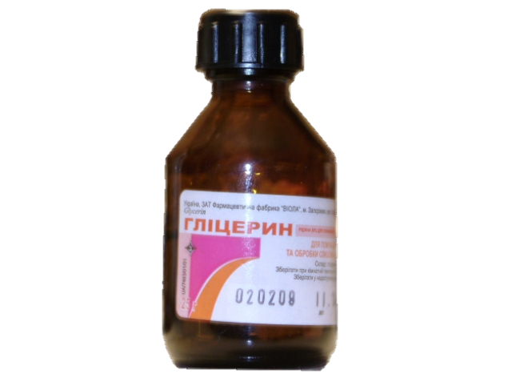
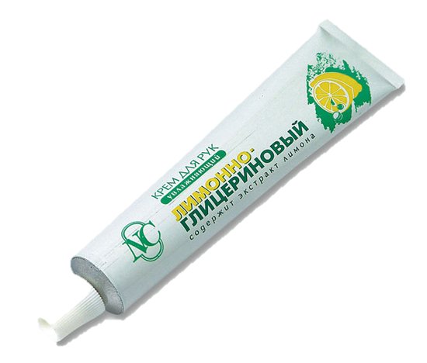
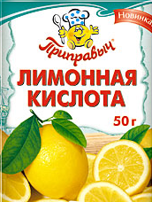
Рецепт
Крахмал кукурузный -1 стакан
Клей ПВА- 1 стакан
Глицерин- 1 столовая ложка
Крем для рук – 1 столовая ложка
Лимонная кислота- 1 чайная ложка

Slide 10
Клей ПВА — дисперсия поливинилацетата в воде, с пластификатором и специальными добавками.
Свойства
Высокая морозостойкость клеевого соединения, низкая морозостойкость самой ПВА-дисперсии (не допускает замерзания).
Хорошая клеящая способность. (по ГОСТу (ГОСТ 18992-80) клеящая способность должна составлять не менее 400 Н/м для первых сортов, 550 Н/м для высших сортов)
Нетоксичен, пожаро- и взрывобезопасен.
Частично растворим в воде, эмульгированная часть растворима в уксусной кислоте и многих органических растворителях: ацетоне, метаноле, этилацетате, бензоле, метилен-хлориде и др.
При застывании стекленеет с малой усадкой, но не становится излишне хрупким, что позволяет заполнять просветы до нескольких миллиметров.

Slide 11
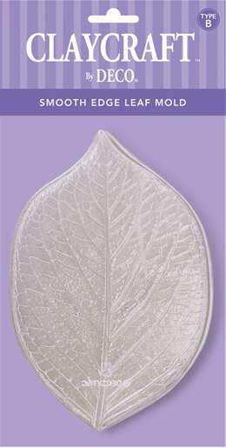
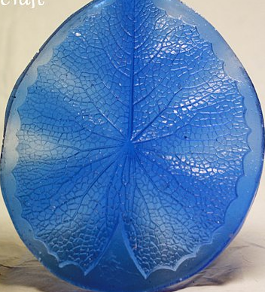
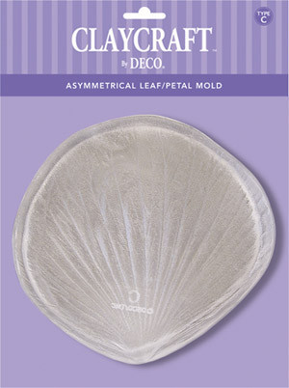
Молды для лепки

Slide 12
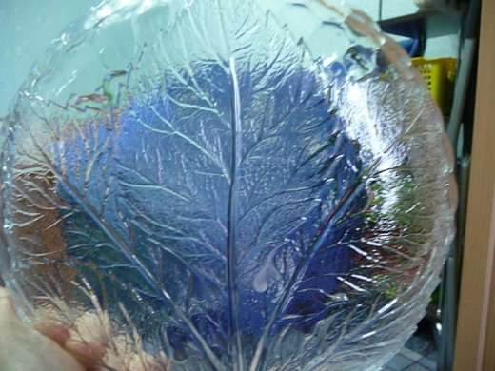
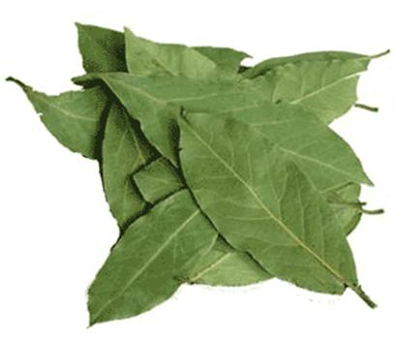
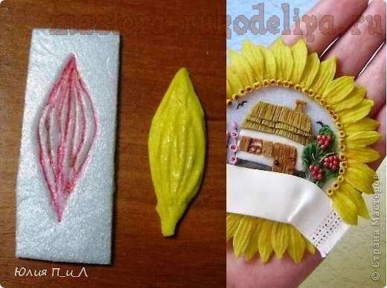
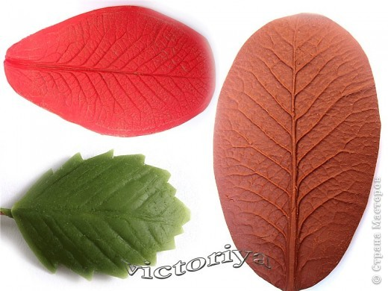
Молды своими руками
Лавровый лист
Листья любых растений
Холодный фарфор
Фактурная поверхность
Гипсовые слепки
Эпоксидные слепки
Пенополистерольные плитки

Slide 13
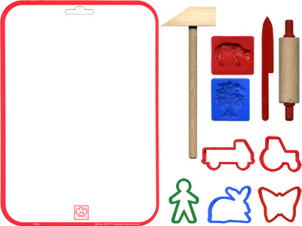
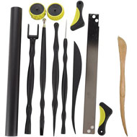
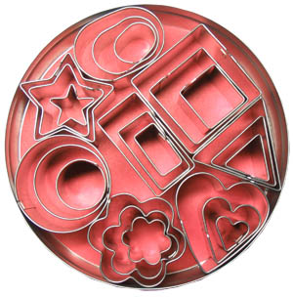
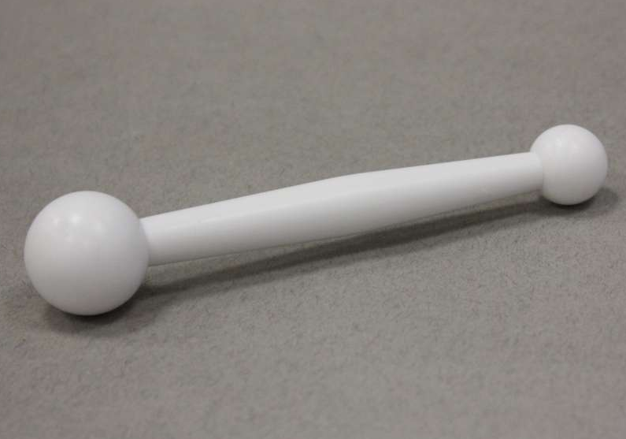
Инструменты и приспособления
Выемки
Ножи
Стеки
Ножницы
Бульки
Скалки

Slide 14
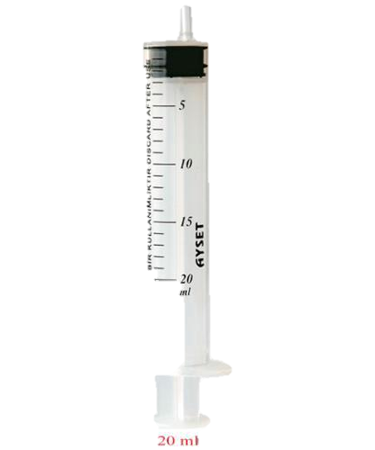
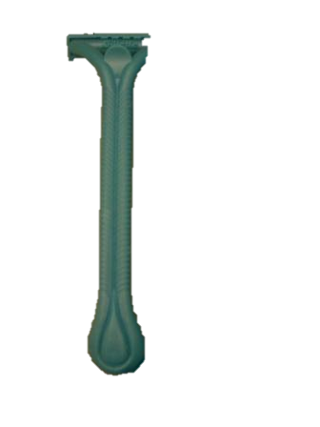
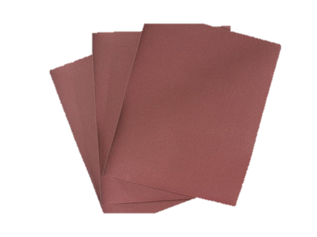
Применение
подручных средств
Шприц
Бритвенный станок
Наждачная бумага

Slide 15
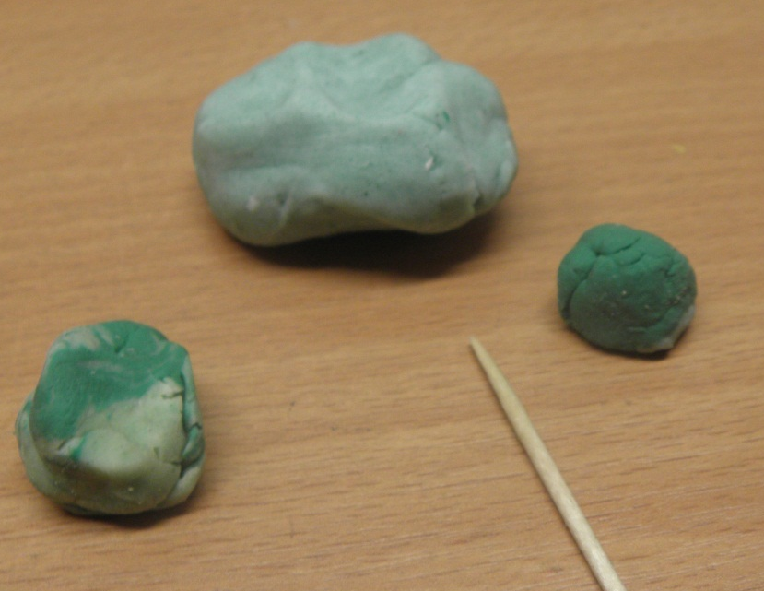
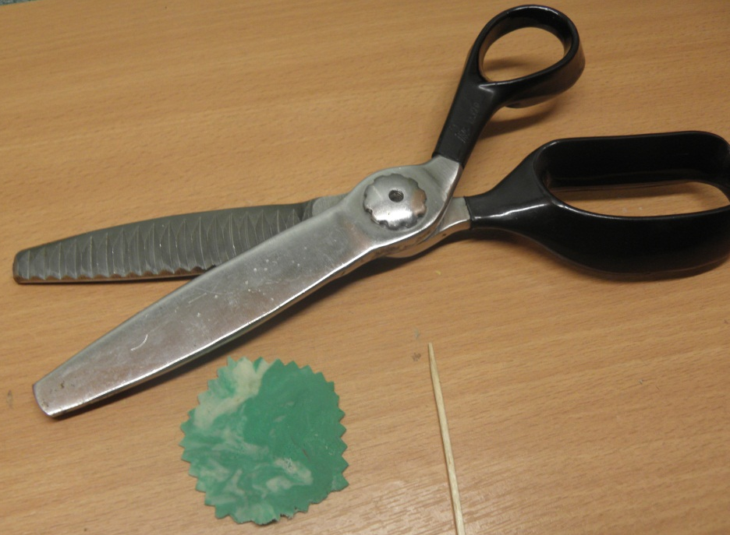
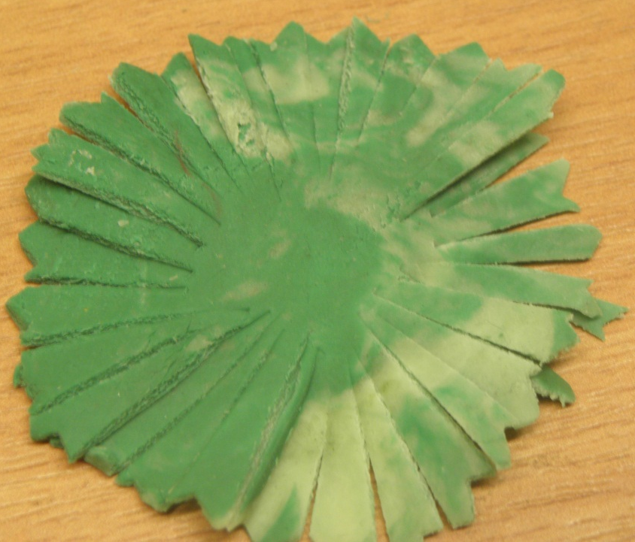
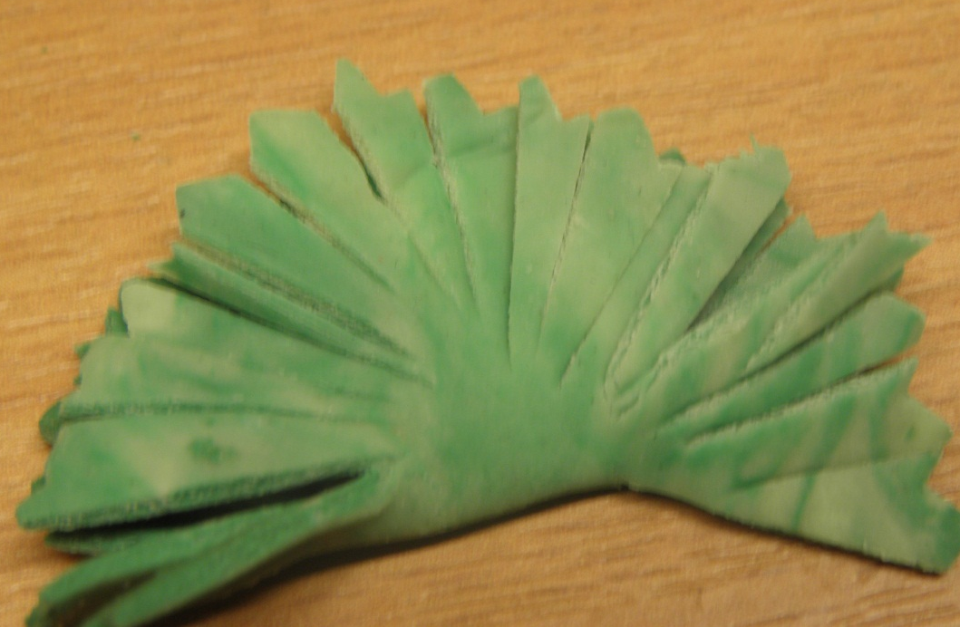
Прием лепки:
Гвоздика, травка

Slide 16
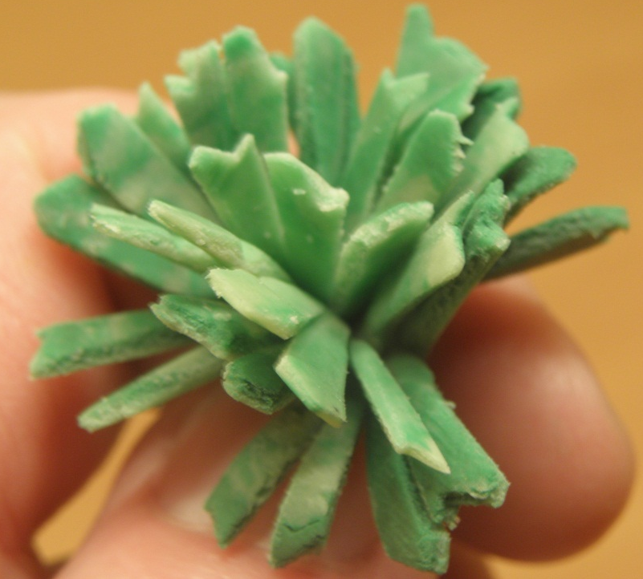
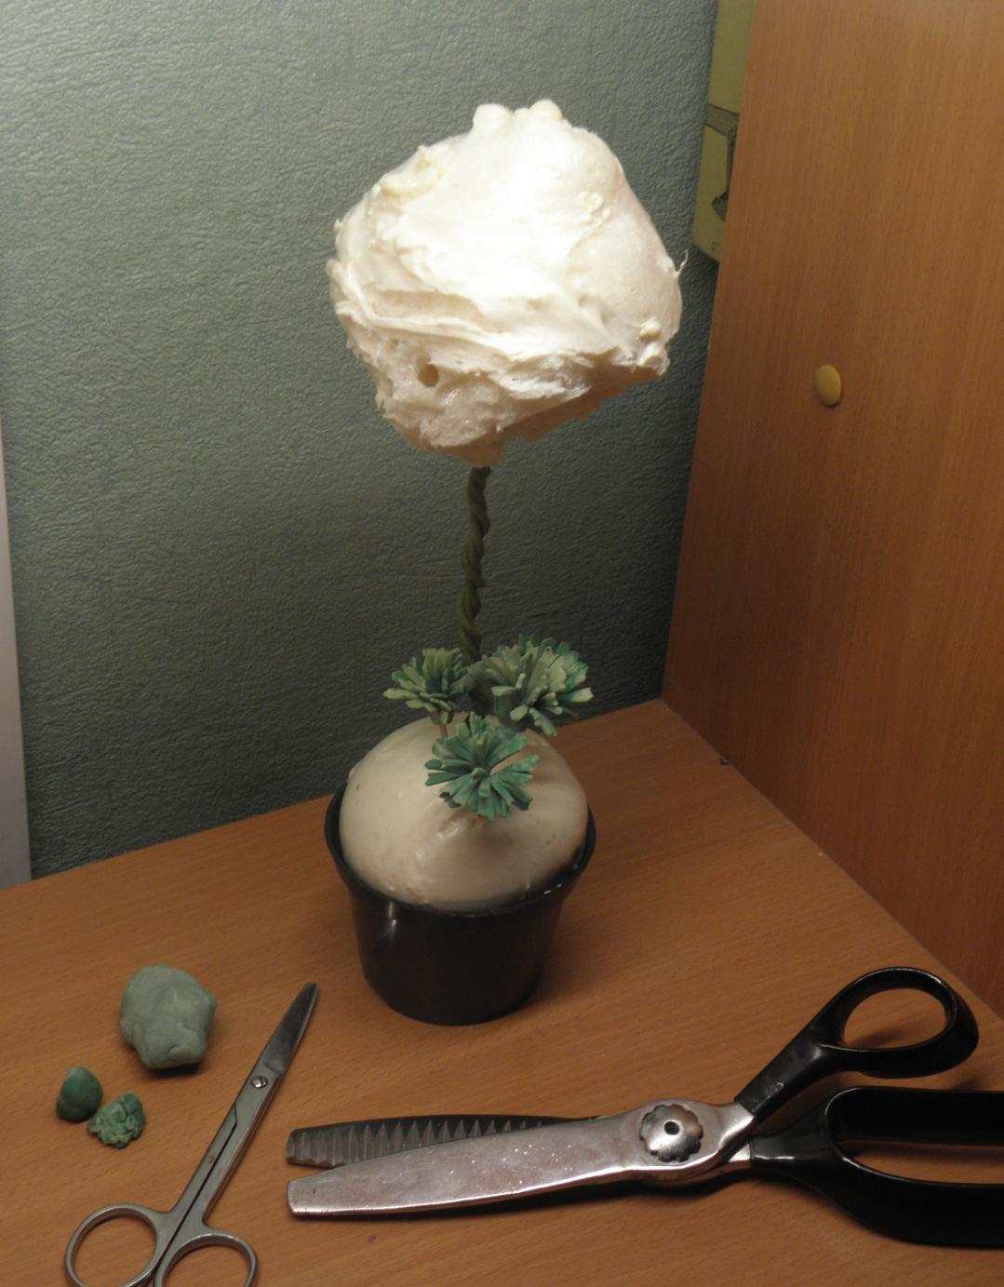
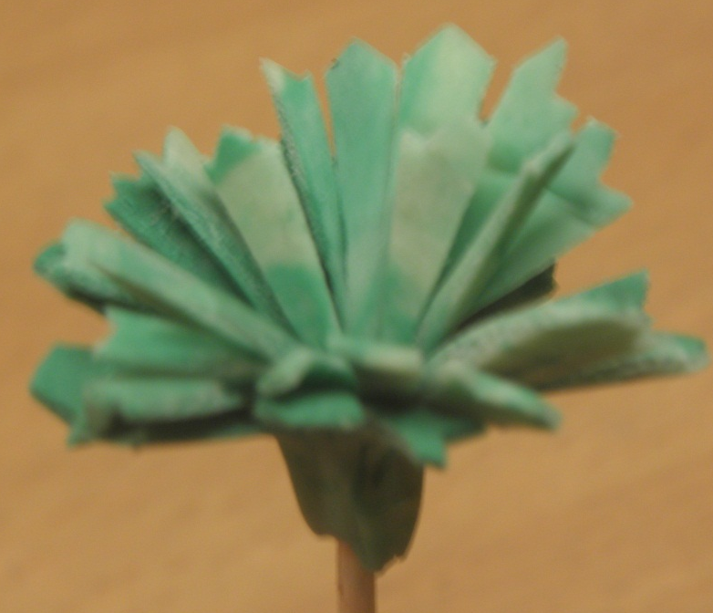
Прием лепки:
Гвоздика, травка

Slide 17
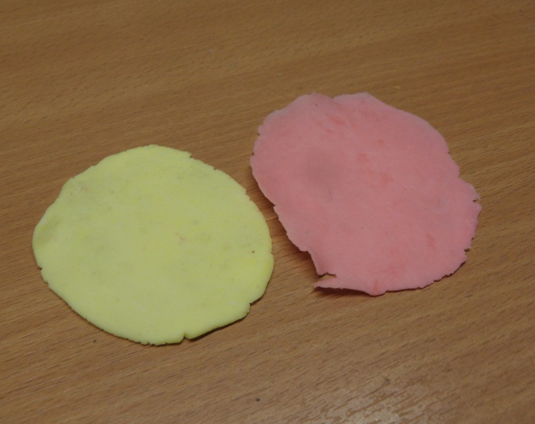
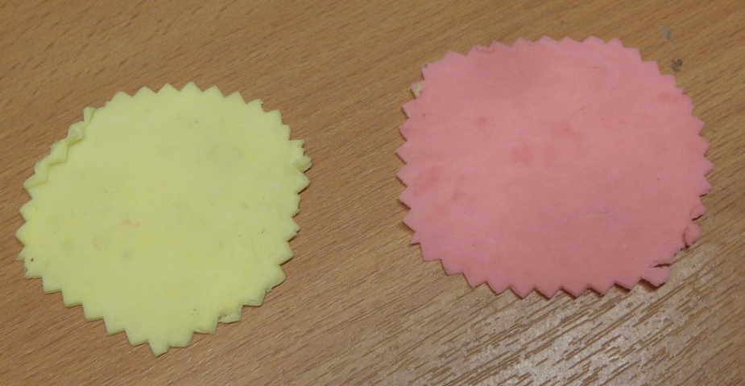
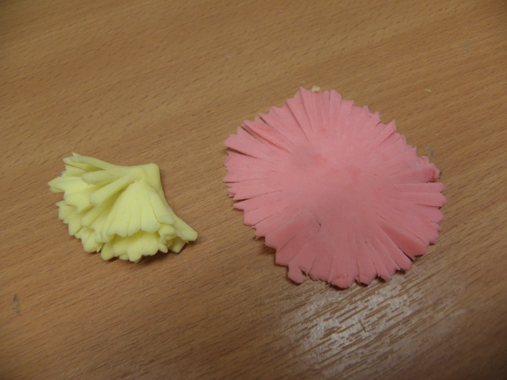
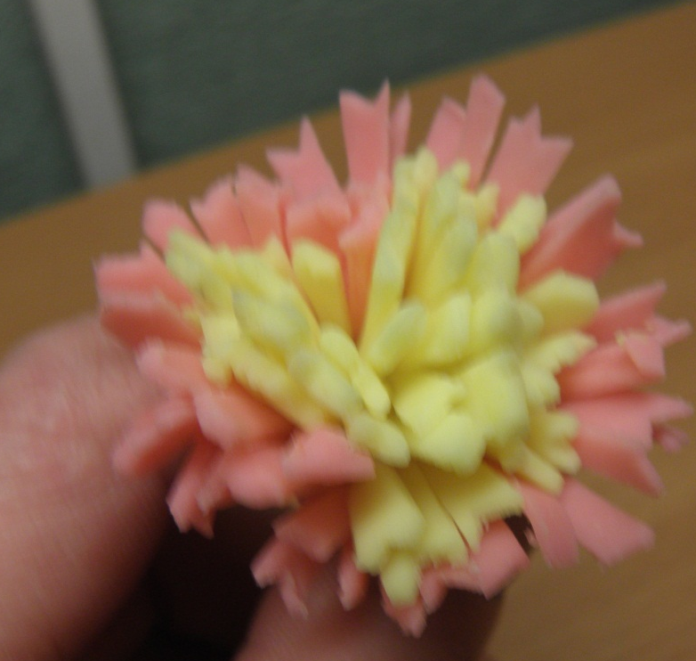
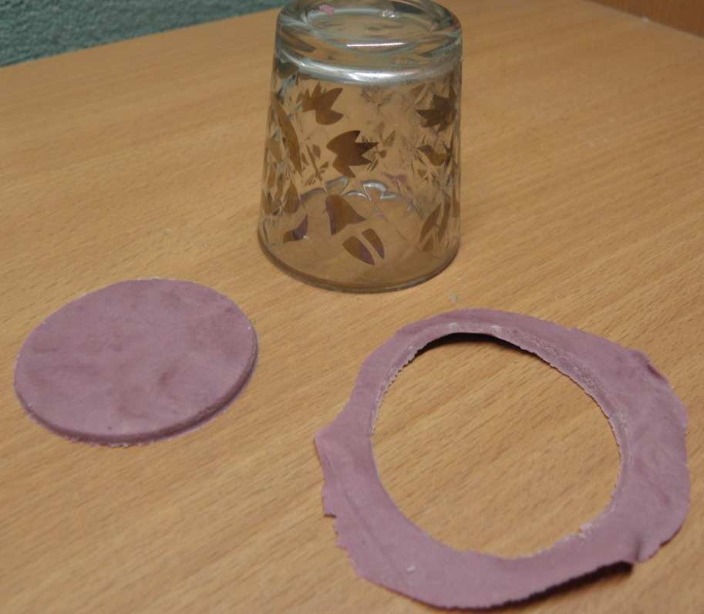
Прием лепки:
Гвоздика, травка

Slide 18
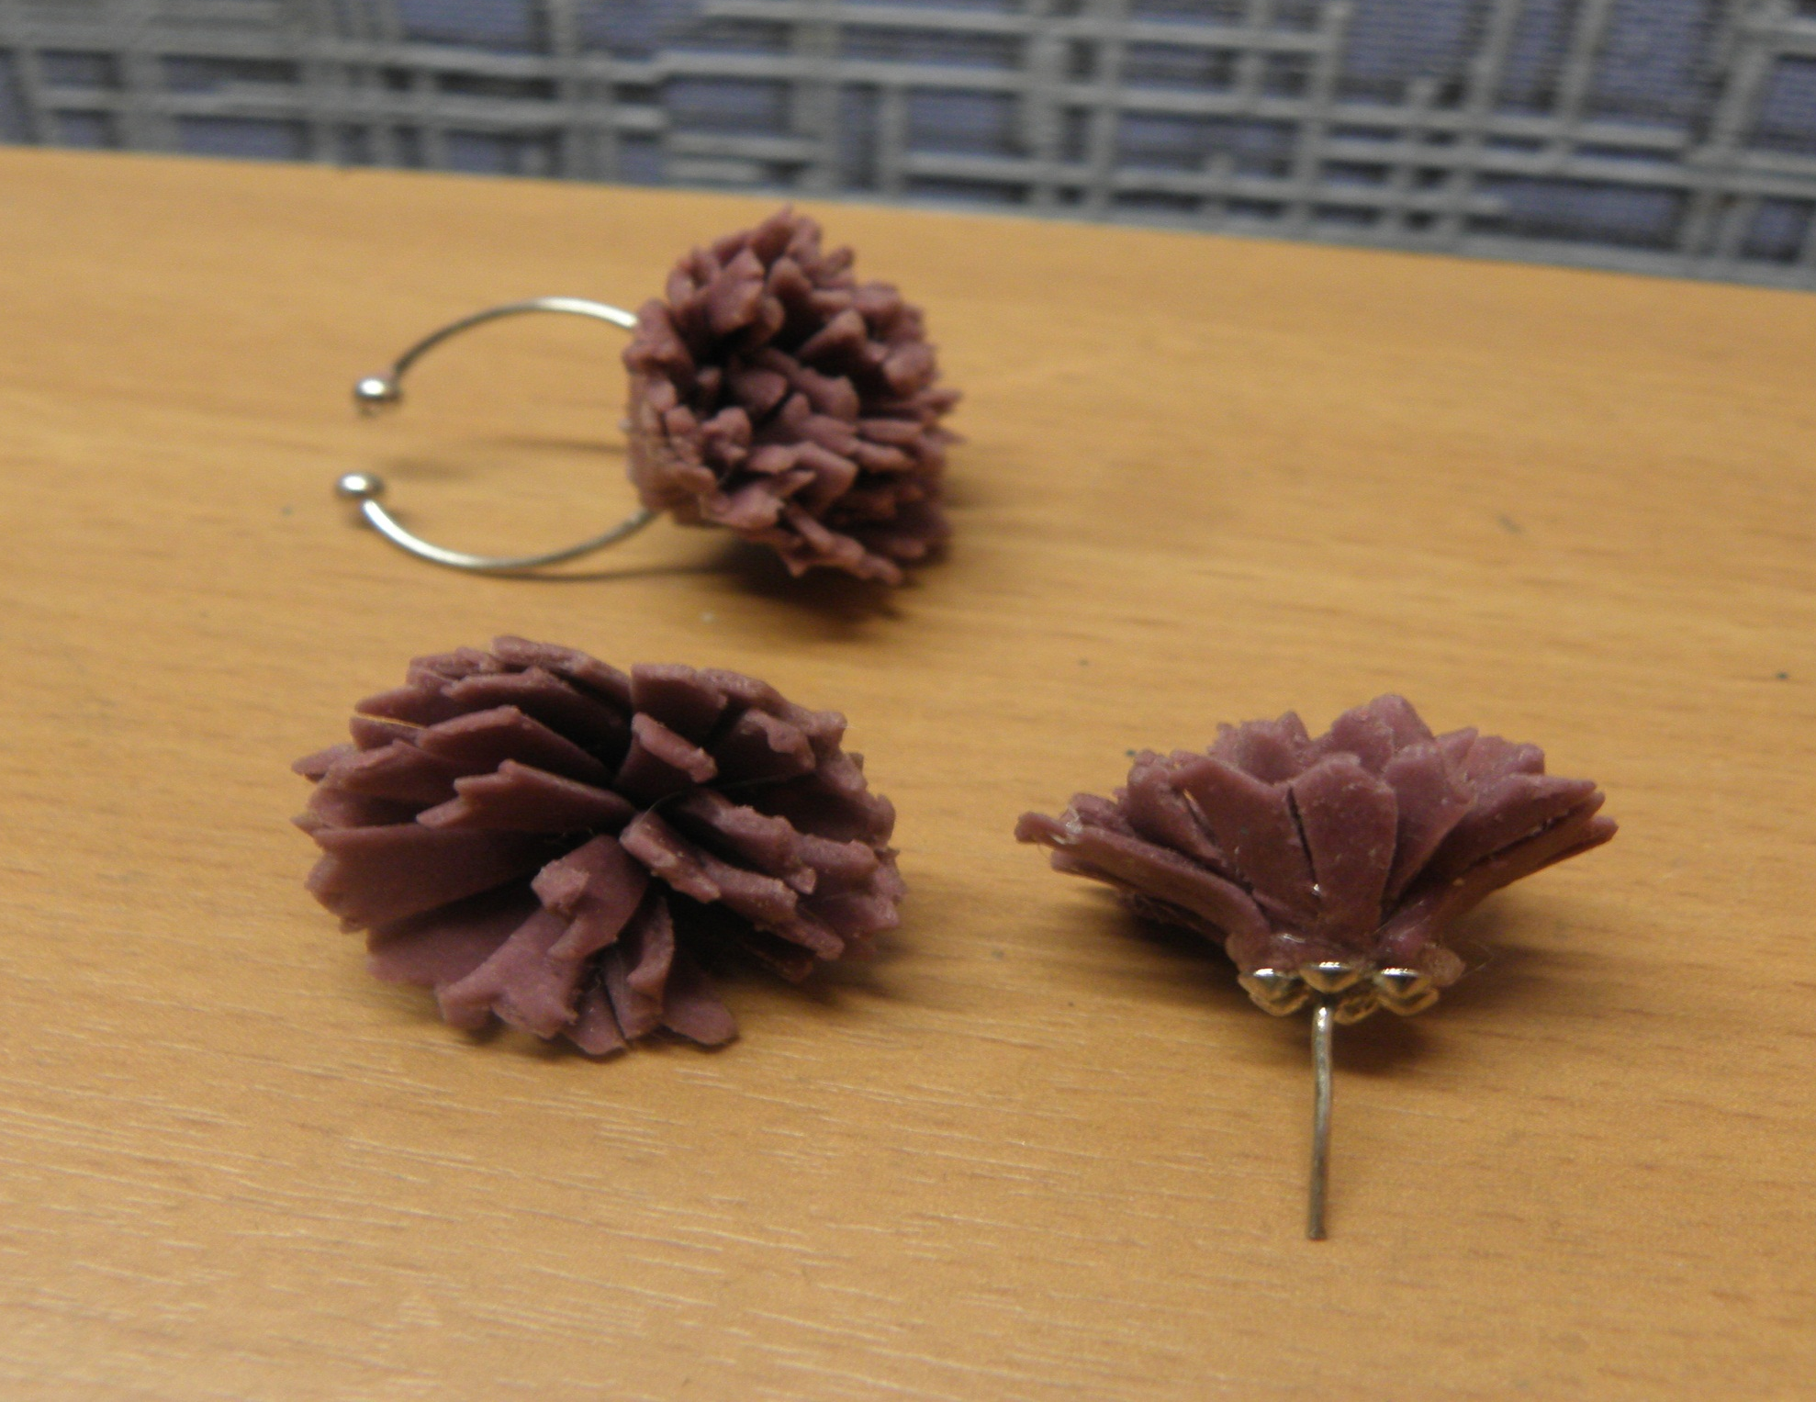

Slide 19
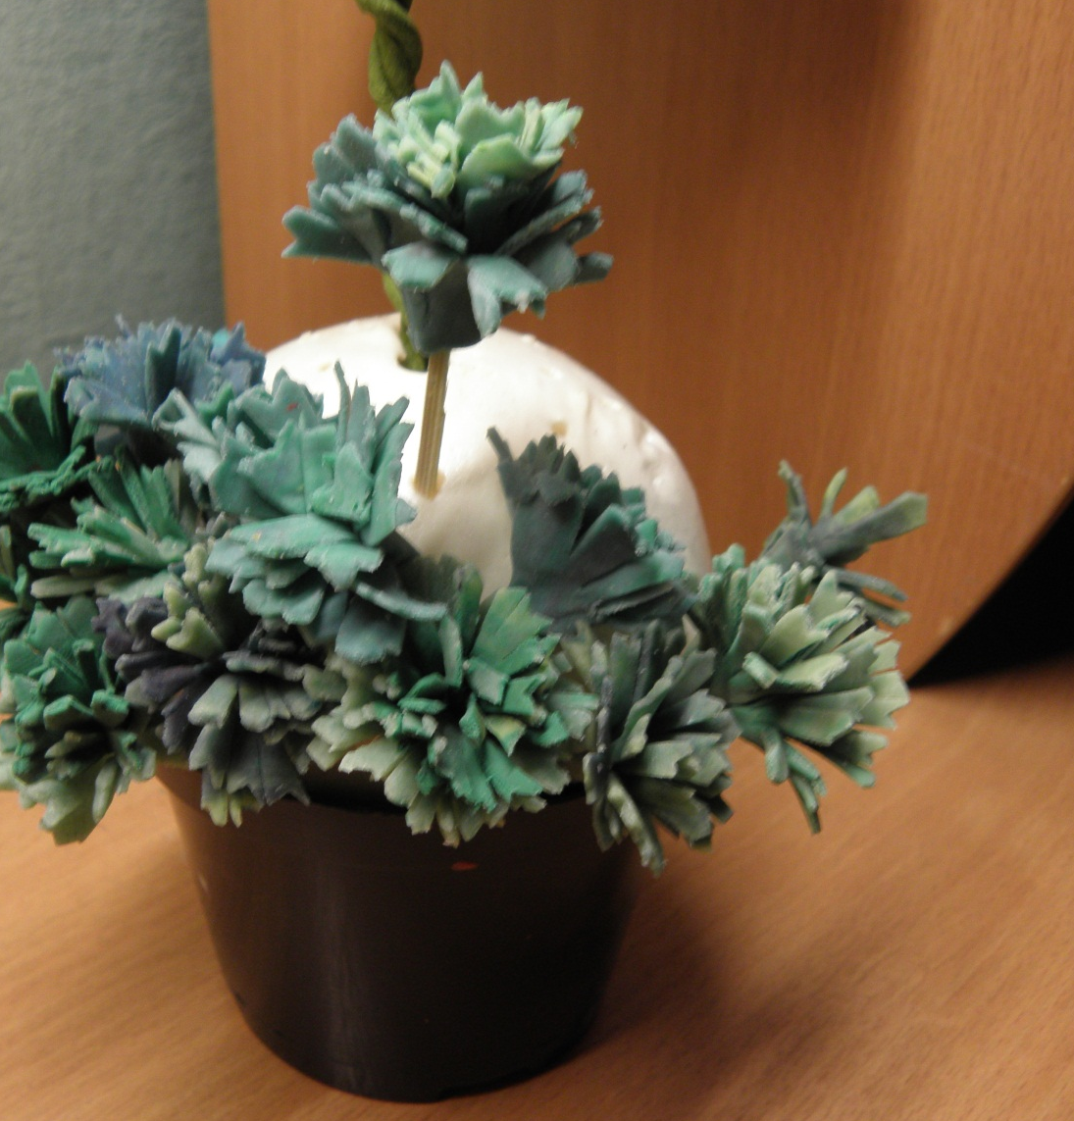
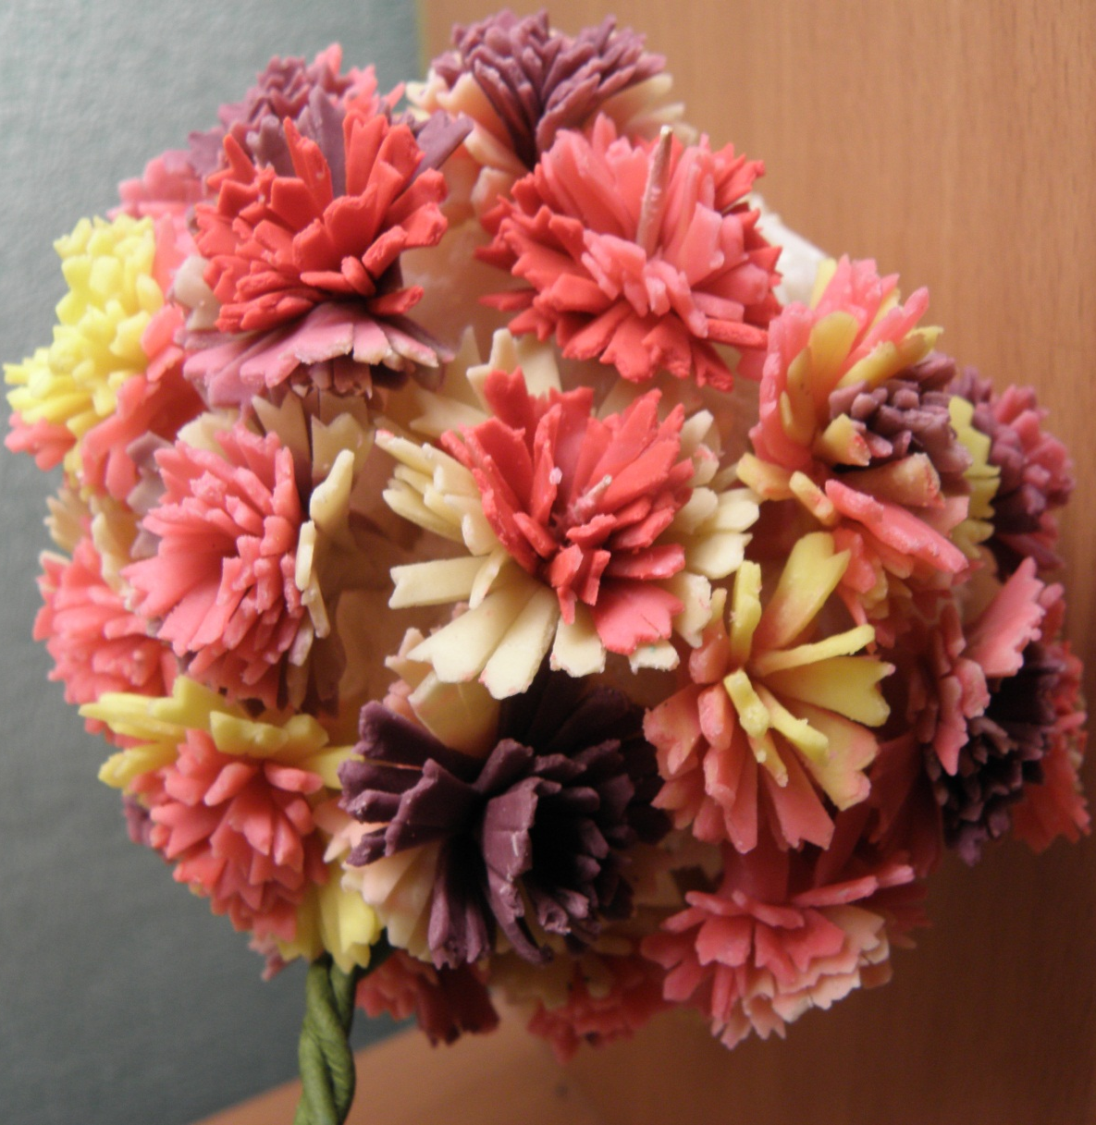

Slide 20
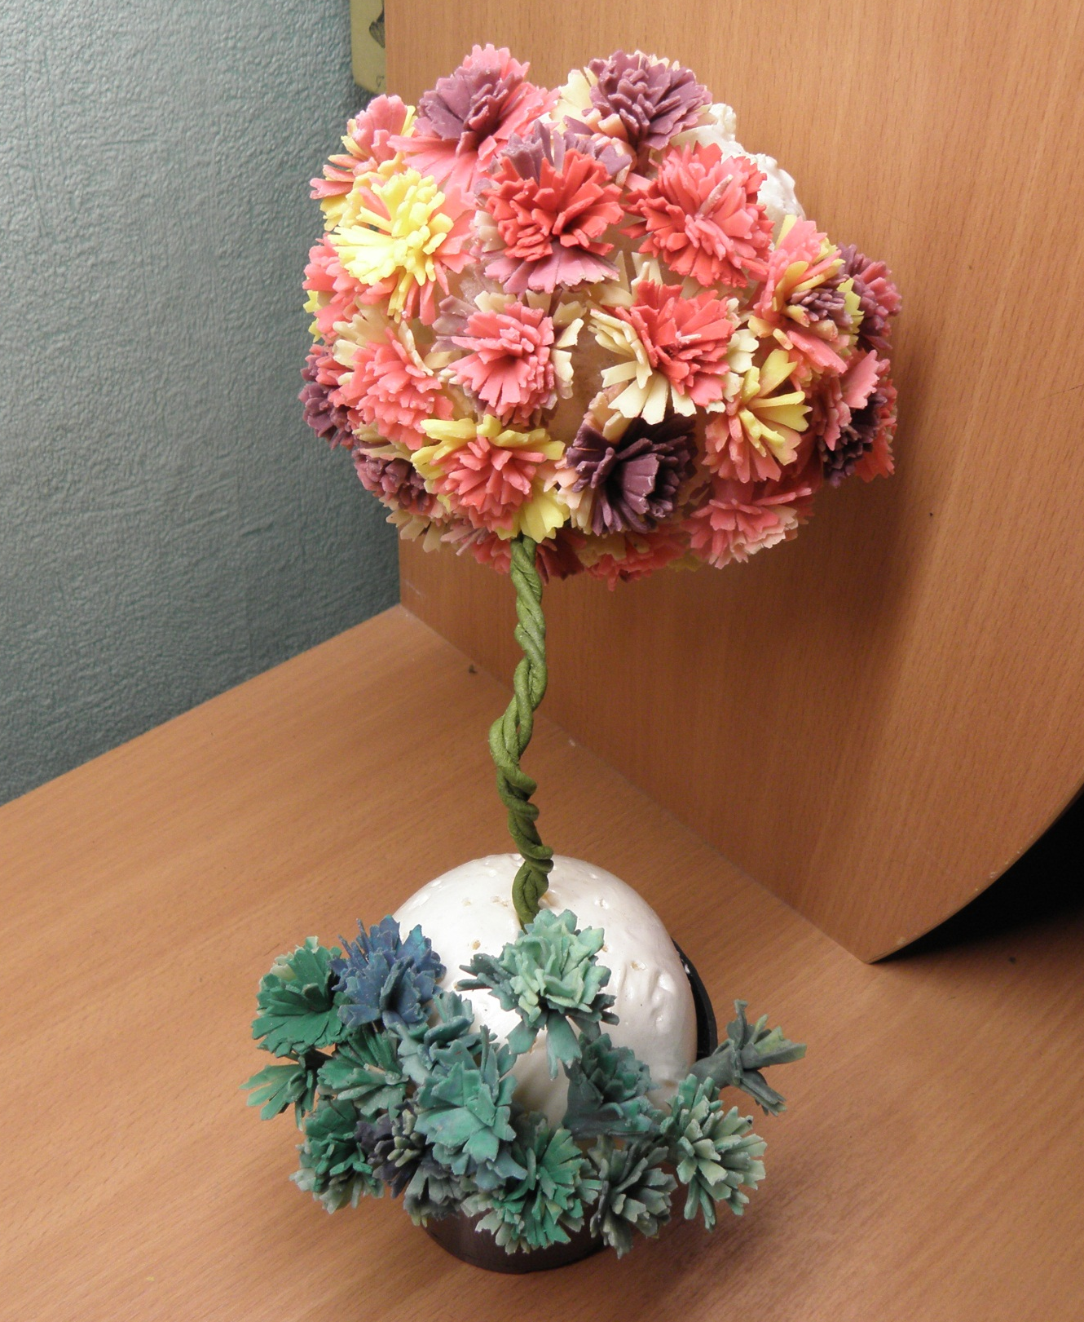

Slide 21
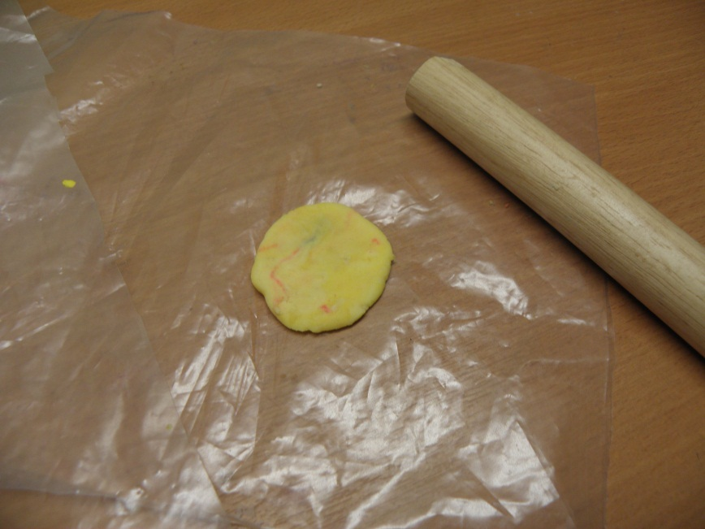
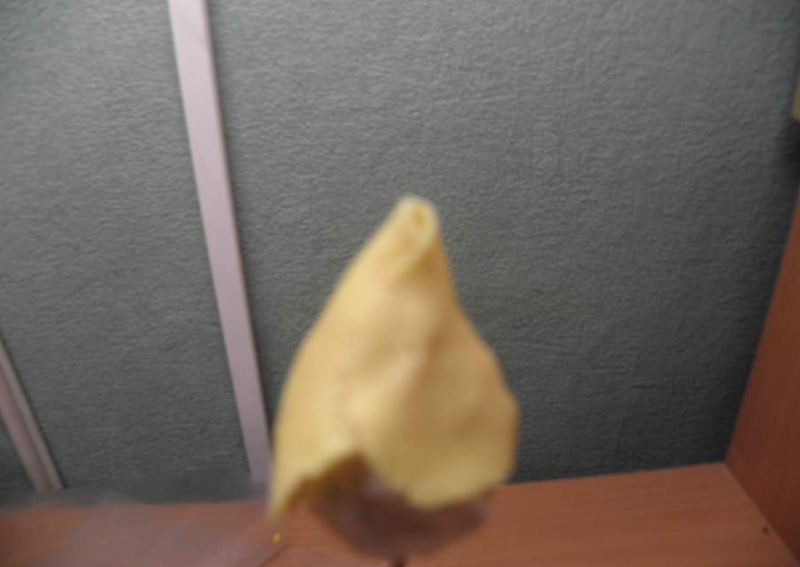
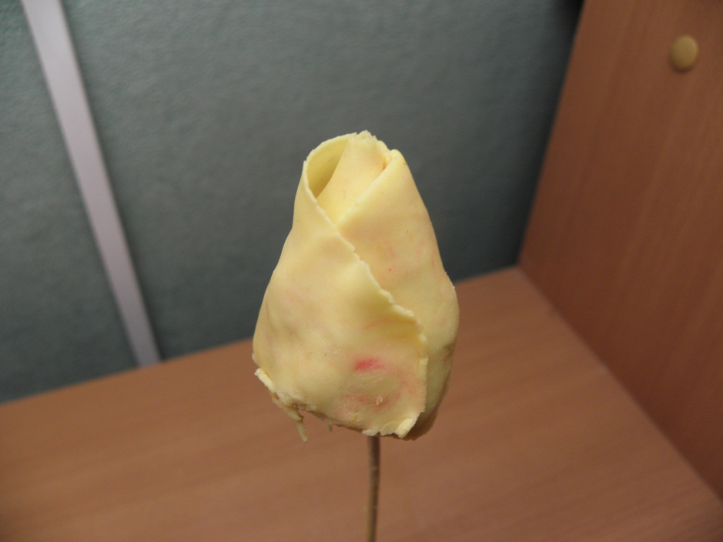

Лепка розы
1
2
3
4

Slide 22




5
6
7
7

Slide 23






Творческих успехов

